Slide 1



Slide 2
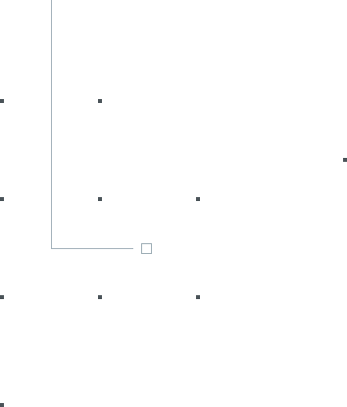
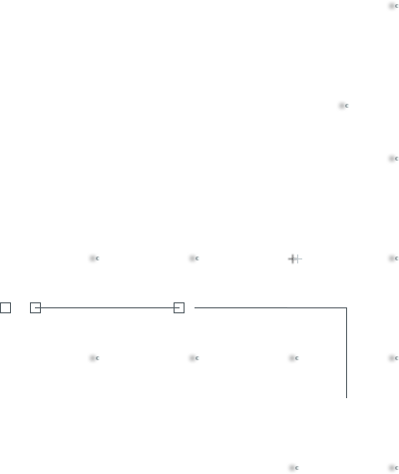
Engenharia de Software
Edge Computing & Computer Systems
10 – Tipos de Memória
Prof. Airton Y. C. Toyofuku
profairton.toyofuku@fiap.com.br

Slide 3
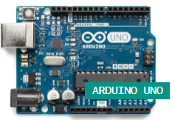
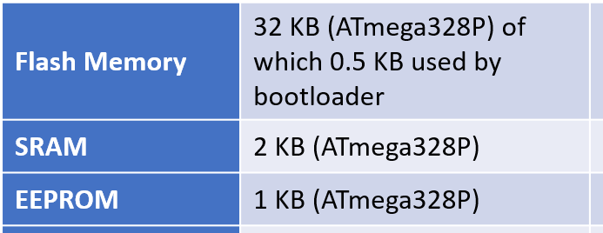
O que é uma EEPROM?
EEPROM, também escrita como E2PROM, é uma memória do tipo não volátil, o que significa que os dados que foram escritos nela não são perdidos quando o equipamento é desligado.
Seu significado é Electrically-Erasable-Programmable Read-Only Memory. Apesar do nome, essas memorias podem sim ser escritas e sobrescritas eletronicamente.
Principais Características:
Possui vida útil curta, ou seja, elas podem ser apagadas e reescritas somente algumas dezenas ou centenas de milhares de vezes;
Apesar disso, podem ser lidas uma quantidade praticamente infinita de vezes;
Sua gravação, e leitura, é realizada byte a byte, sendo que cada posição de leitura e escrita é denominada Endereço de Memória;
O processo de leitura é considerado rápido, quase instantâneo, mas o processo de escrita é considerado muito lento, chegando a alguns milissegundos;
A principal aplicação para memórias EEPROM é armazenar variáveis de configuração, identificação, chaves de segurança e registros de erros.

Slide 4
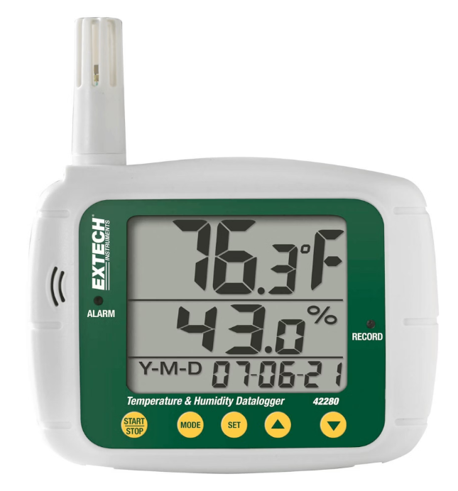
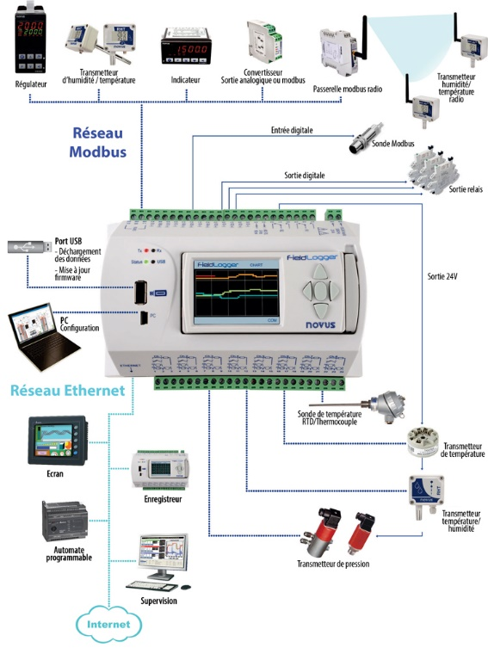
O que é um Datalogger?
Principais Características:
Taxa de Amostragem: É a quantidade de dados registrados em um período de tempo, por exemplo 100S/s significa 100 samples per second, ou 100 amostras por segundo. Quanto maior a taxa de amostragem, mais preciso e confiável é o datalogger. Consequentemente, mais caro.
Quantidade e tipo de canais: A quantidade de canais significa quantos sinais o datalogger é capaz de registrar, por exemplo, 2 canais significam duas variáveis, temperatura e umidade por exemplo. O tipo de canal pode ser Analógico ou Digital.
Capacidade: É a quantidade de memória disponível e consequentemente por quanto tempo nós conseguimos coletar e armazenar dados.
Por exemplo: Um datalogger com 100S/s, sendo que cada sample possui 1 byte, vai resultar em 100 bytes por segundo. Se a nossa capacidade é de 500 bytes, então conseguiremos armazenar somente 5 segundos de dados.
Um datalogger é um dispositivo eletrônico que monitora e registra dados em tempo real, ao longo do tempo ou em relação a uma determinada posição geográfica.
É utilizado quando queremos ter registro e histórico de variáveis para melhor entender o comportamento de fenômenos, avaliar o comportamento de grandezas em uma determinada situação, registrar algum acontecimento importante ou mesmo debugar o nosso sistema.
Existem diversos equipamentos no mercado que fazem essa função, sendo divididos entre aplicações simples até as mais complexas, indo de um preço de poucos dólares até centenas de milhares de dólares.
Datalogger de umidade e temperatura
Fonte das images:
https://dewesoft.com/pt/blog/que-e-data-logger
https://www.prosensor.com/fiche.asp?ID=811
Diagrama de aplicação de um datalogger

Slide 5
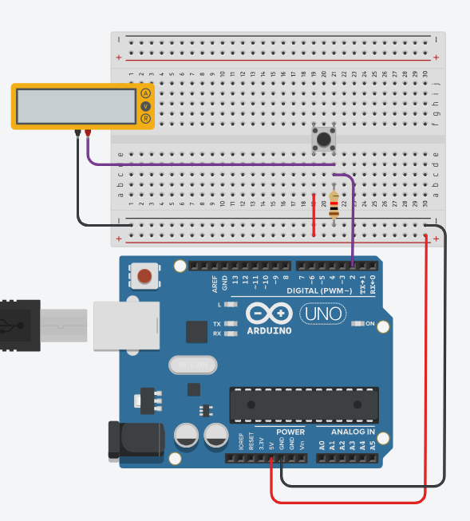
Laboratório – Escrita na EEPROM
Neste projeto vamos fazer um contador simples, mostrando os valores no Monitor Serial. Ao apertar o botão, o sistema deve armazenar o ultimo valor contado na EEPROM, e após um reset, o sistema deve carregar esse valor e começar a contar a partir dele.
Material necessário:
• 1 Arduino;
• 1 Resistores de 220;
• 1 push button;
• Jumpers cables.
LINK: Projeto 17 – EEPROM Simples

Slide 6
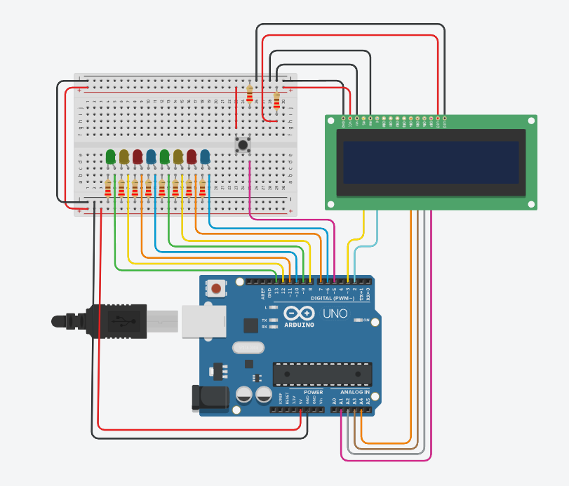
Laboratório Desafio
Neste projeto vamos fazer um contador simples, mostrando os valores no display em formato Decimal, e nos Leds em formato binário. Quando apertamos os botão, o valor do contador deve ficar salvo na memória e o sistema vai começar a contar a partir desse valor salvo.
Material necessário:
• 1 Arduino;
• 1 LCD;
• 8 LEDs Coloridos;
• 10 Resistores de 220 a 1K;
• 1 push button;
• Jumpers cables.

Slide 7
Copyright © 2023 Prof. Airton Y. C. Toyofuku

